Slide 1


UNIVERSIDAD AUTÓNOMA DEL ESTADO DE MÉXICO
PLANTEL “LIC. ADOLFO LÓPEZ MATEOS” DE LA ESCUELA PREPARATORIA
DESARROLLO PERSONAL
SALUD EMOCIONAL
M. EN ED. SANDRA ARACELI DÍAZ VÁZQUEZ
Octubre 2016

Slide 2
SALUD EMOCIONAL
Propósito del módulo
Analiza sus emociones con responsabilidad para desarrollar sus habilidades de autorregulación.

Slide 3

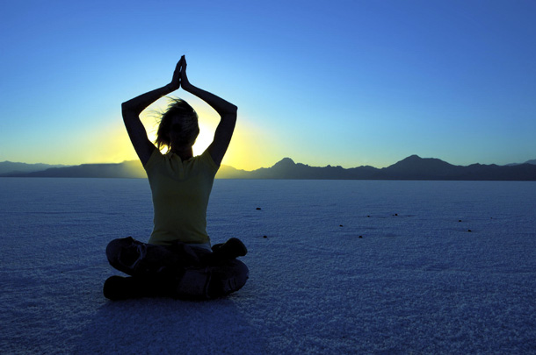
SALUD EMOCIONAL
Aprendiendo a sentir
Estrategias para la autorregulación emocional
Alinear mi pensar, sentir y actuar

Slide 4
COMPETENCIAS A DESARROLLAR
COMPETENCIAS GENÉRICAS
COMPETENCIAS DISCIPLINARES BÁSICAS
1. Se conoce y valora a sí mismo y aborda problemas y retos teniendo en cuenta los objetivos que persigue.
3. Elige y practica estilos de vida saludables.
5. Desarrolla innovaciones y propone soluciones a problemas a partir de métodos establecidos.
1. Identifica el conocimiento social y humanista como una construcción en constante transformación.
4. Valora las diferencias sociales, políticas, económicas, étnicas, culturales y de género y las desigualdades que inducen.
10. Valora distintas prácticas sociales mediante el reconocimiento de sus significados dentro de un sistema cultural con una actitud de respeto.

Slide 5
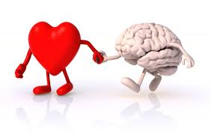
Aprendiendo a Sentir
El camino hacia el desarrollo personal precisa que nuestro mundo emocional esté en equilibrio.
Las emociones son parte de nuestra estructura cerebral, son órganos de nuestro cerebro, sensaciones captadas por nuestros sentidos, pensamientos elaborados sobre nuestras experiencias, reacciones de supervivencia ante situaciones externas,... los componentes de la emoción discurren entre la fisiología, la experiencia y los valores y creencias en los que nos desarrollamos.

Slide 6


El pensamiento positivo y las emociones
Nuestras emociones pueden conducirnos al éxito o limitar nuestro desarrollo personal. El pensamiento positivo produce cambios fisiológicos en nuestro cerebro, cambios que son química, redes nerviosas, movimientos, etc. que se transforman en conducta y en sentimientos elaborados.

Slide 7
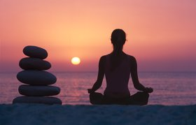
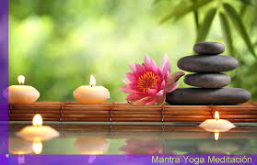
Autocontrol emocional
El desarrollo emocional básicamente comprende todo lo necesario para crecer personalmente en términos del autocontrol.
Cuando logremos un gran nivel de autocontrol, habremos alcanzado un desarrollo emocional óptimo.

Slide 8
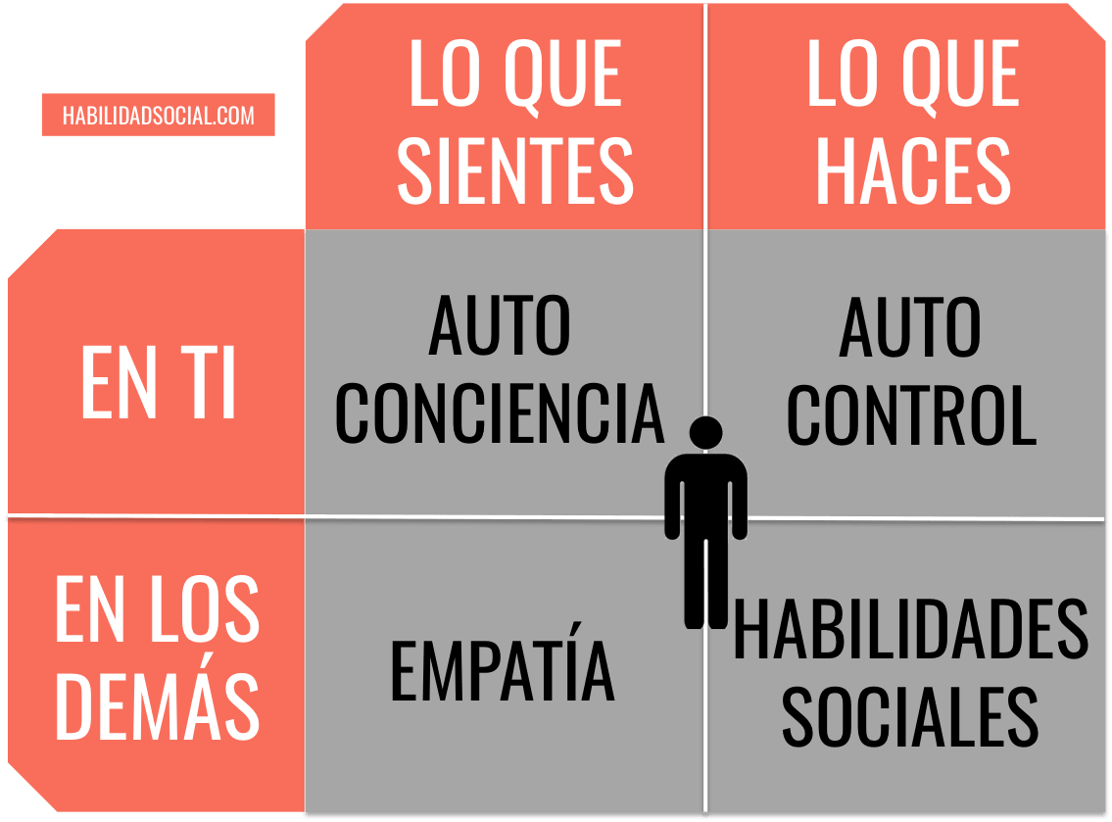
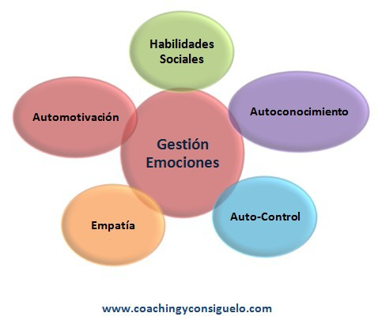
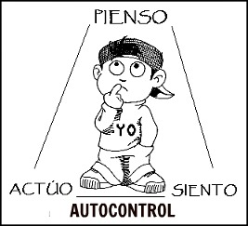
El autocontrol significa tomar control de las capacidades y emociones; impide realizar actos de manera impulsiva y permite reconocer la diferencia y el adecuado manejo de los sentimientos en determinadas situaciones.
Controlar los impulsos y encaminarlos al logro de un objetivo, implica una mayor responsabilidad sobre las actitudes. Es importante aprender a pensar antes de actuar y evitar los juicios prematuros.

Slide 9


¿Qué es la emoción?
Una emoción es un estado afectivo que experimentamos, una reacción subjetiva al ambiente que viene acompañada de cambios orgánicos (fisiológicos y endocrinos)de origen innato influidos por la experiencia.

Slide 10
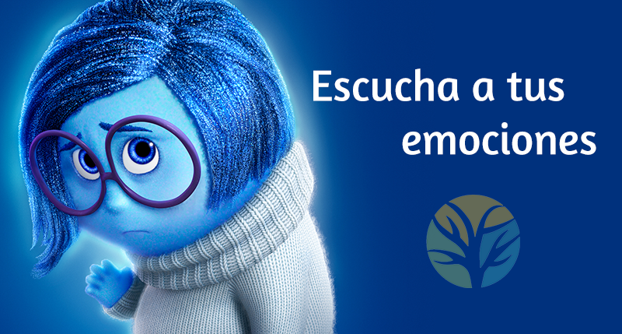
  La emoción es un sentimiento y sus pensamientos característicos, a estados psicológicos y biológicos y a una variedad de tendencias a actuar. Existen cientos de emociones, junto con sus combinaciones, variables, mutaciones y matices.

Slide 11
Emociones básicas
Ira: furia, ultraje, resentimiento, cólera, aflicción fastidio, irritabilidad.
Tristeza: congoja, pesar, melancolía, pesimismo, pena, autocompasión, soledad.
Temor: ansiedad, nerviosismo, pavor, preocupación, inquietud, miedo, incertidumbre.
Placer: felicidad, alegría, alivio, contento, orgullo, satisfacción, euforia.
Amor: aceptación, simpatía, confianza, amabilidad, afinidad, adoración, devoción.
Sorpresa: conmoción, asombro, desconcierto.
Disgusto: desdén, desprecio, menosprecio, aversión, repulsión.
Vergüenza: culpabilidad, molestia, disgusto, remordimiento, humillación, arrepentimiento, mortificación.

Slide 12
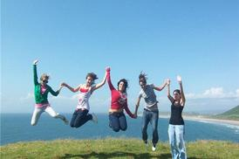
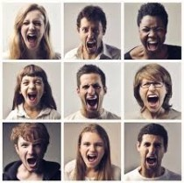
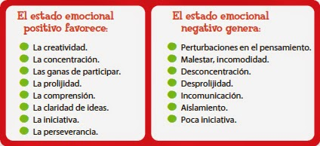
Emociones positivas y negativas
El bienestar emocional es lo más parecido a la felicidad, entendida como la experiencia de emociones positivas.
Las emociones positivas: la ilusión, la confianza, la alegría, etc.
Las emociones negativa: el miedo, la ira, la envidia etc.
No podemos esperar a que nos vengan dados los estados emocionales positivos, sino que hay que construirlos conscientemente, con voluntad y actitud positiva.
“Esto es posible y deseable”

Slide 13
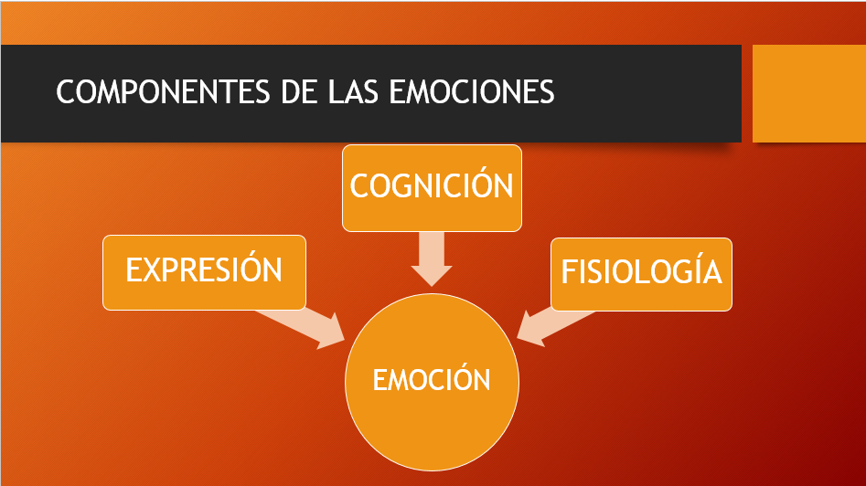

Slide 14
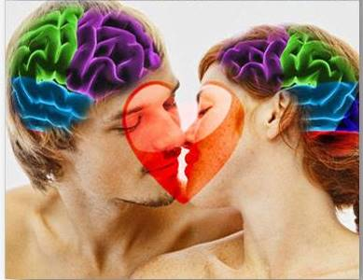
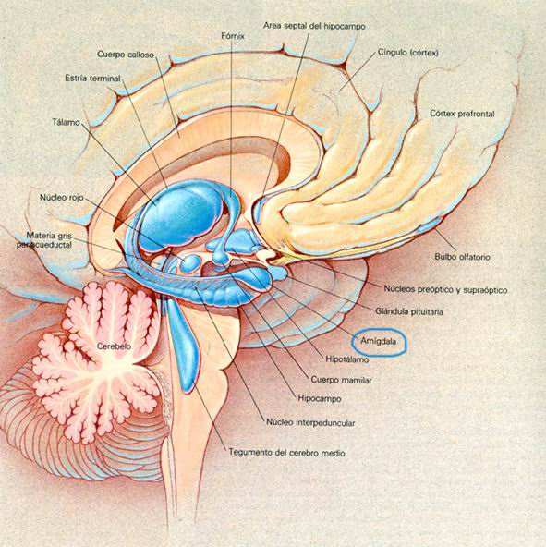
Las emociones poseen componentes fisiológicos:
Son los cambios físicos que ocurren en nuestro cuerpo y que derivan en una gran variedad de sensaciones físicas: taquicardia, sudoración, rubor, hipertensión, transpiración, temblor, ansiedad, inquietud, tensión, debilidad, mareos, angustia, opresión, llanto, etc.
Su origen se encuentra en el sistema límbico y SNC.

Slide 15
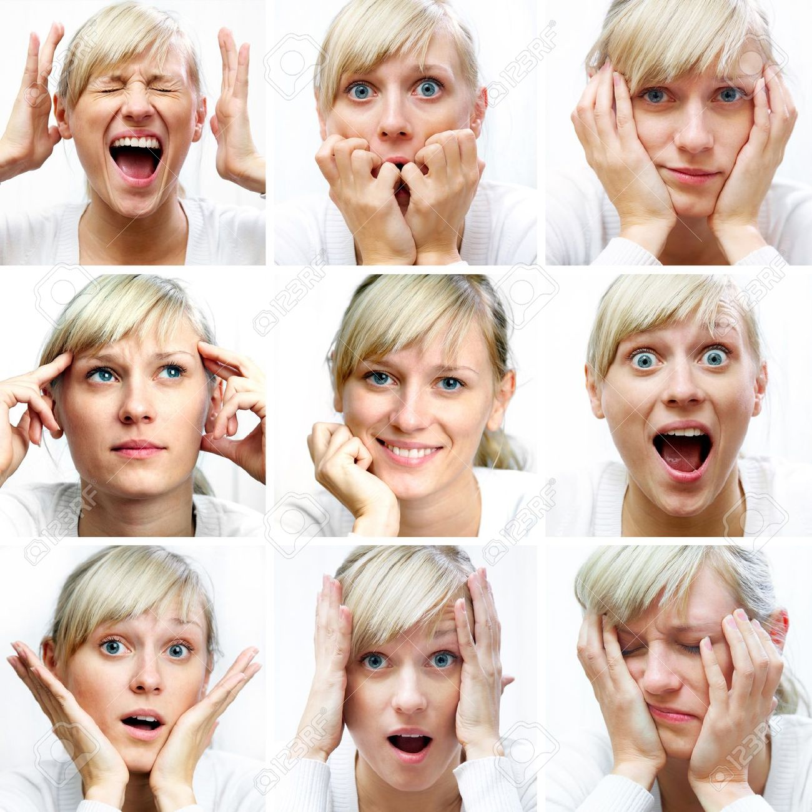
Las emociones poseen componentes conductuales:
Que son la manera en que éstas se muestran externamente. Son en cierta medida controlables, basados en el aprendizaje familiar y cultural de cada grupo:
Expresiones faciales
Acciones y gestos
Distancia entre personas
Componentes no lingüísticos de la expresión verbal

Slide 16
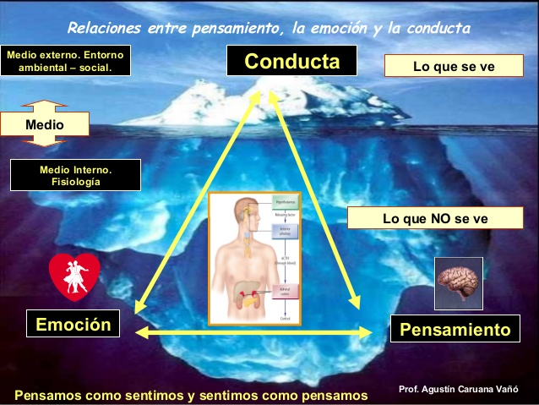
Las emociones poseen componentes cognitivos:
Se refiere a los sentimientos que nos genera la emoción principalmente de placer o displacer.
Es también lo que pensamos cuando sentimos la emoción, la experiencia subjetiva y el sentido que le damos: alegría, tristeza, miedo, ira, disgusto, angustia, vergüenza, etc.

Slide 17
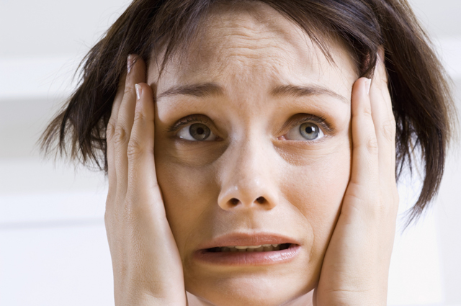


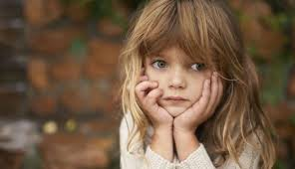

Las emociones y el aprendizaje
Emociones que favorecen el aprendizaje
Emociones que dificultan el aprendizaje
Alegría
Creer en positivo
Entusiasmo
Creatividad
Curiosidad
Motivación
Ansiedad
Depresión

Slide 18
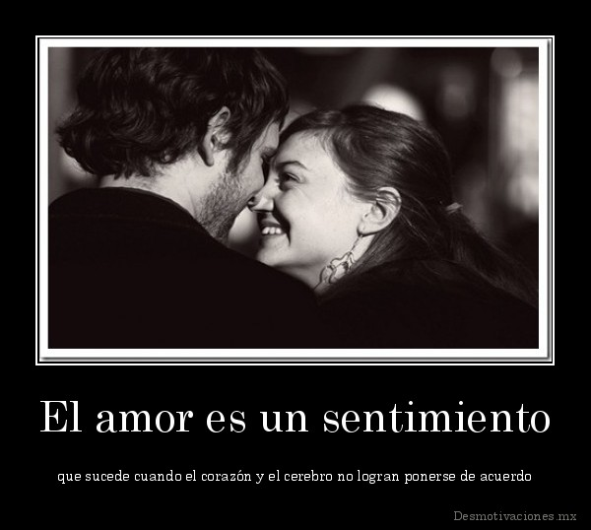
Emoción – Sentimiento
Mientras que el sentimiento es más duradero, la emoción es más breve y repentina.
Emoción.- proceso del estado afectivo que revela la manera subjetiva de afrontar la realidad.
Sentimiento.- estado cognitivo y afectivo como resultado de una representación (en la que intervienen diferentes factores: estado físico, deseos, proyectos, sistemas de creencias, experiencias anteriores…).

Slide 19
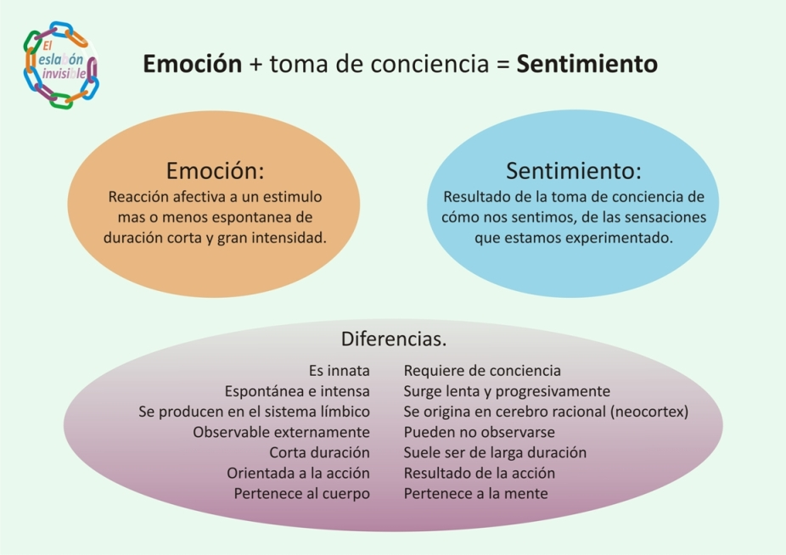

Slide 20

Vocabulario emocional
Alegría.- emoción positiva que se traducen satisfacción general. Se suele experimentar cuando se alcanza alguna objetivo o deseo considerado como valioso por la persona.
Amor.- pasión, sentido de felicidad suprema hacia algo o alguien.
Ira.- enfado muy violento, furia o violencia de los elementos, repetición de actos de enfado o venganza.
Miedo.- emoción primaria que nos predispone ante una situación de peligro y de emergencia.
Terror.- aprensión, miedo, sospecha.
Sorpresa.- reacción emocional que suele producirse ante un estímulo ambiental inesperado.
Vergüenza.- sentimiento que se genera en la persona al percibir que peligra su propia autoimagen como consecuencia de una evaluación externa.
Estrés.- estado de tensión provocado por una relación negativa entre las demandas de la situación y las expectativas del individuo.

Slide 21
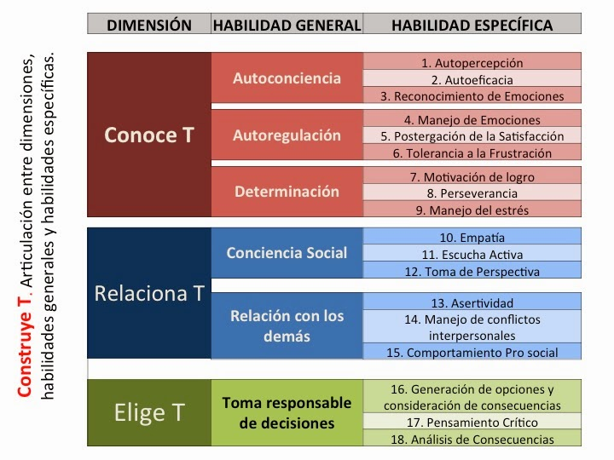
CONOCE T
Dimensión intrapersonal que agrupa aquellas habilidades que tienen que ver con la identificación, el entendimiento y el manejo de las emociones propias.
Autorregulación.- Es la habilidad para moderar la reacción emocional y las conductas propias con base en el autoconocimiento.
Manejo de emociones.- es la habilidad para experimentar y guiar nuestras emociones de manera consciente y sana, minimizando la posibilidad de un conflicto.

Slide 22
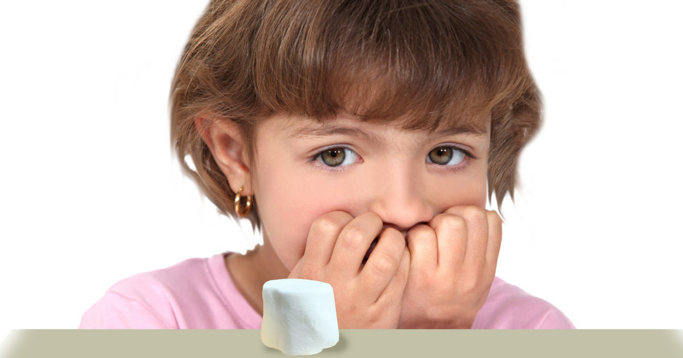
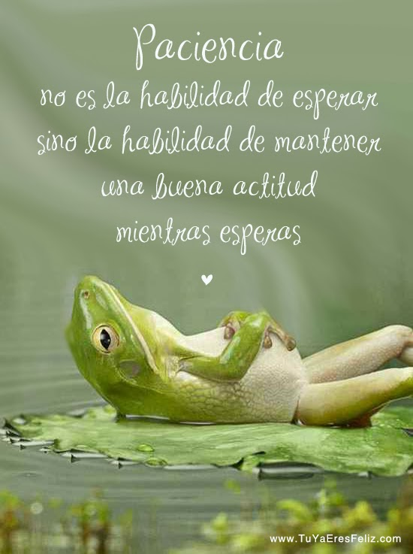
Postergación de la satisfacción.- es la habilidad para aplazar o dejar de lado actividades que generan satisfacción inmediata con el fin de lograr una meta que proporcione una mayor recompensa a un plazo más largo.
Tolerancia a la frustración.- es la habilidad para aceptar sanamente el fracaso o las limitaciones en el logro de un objetivo y replantearlo en términos asequibles.

Slide 23
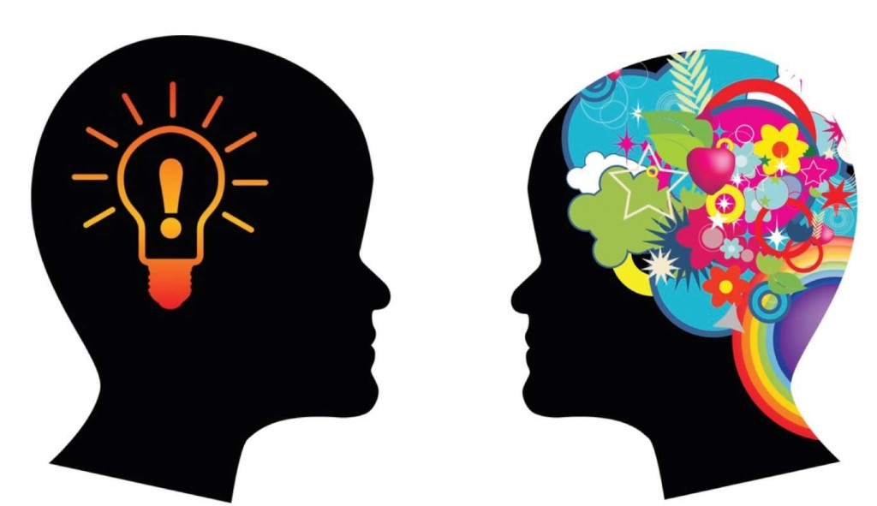
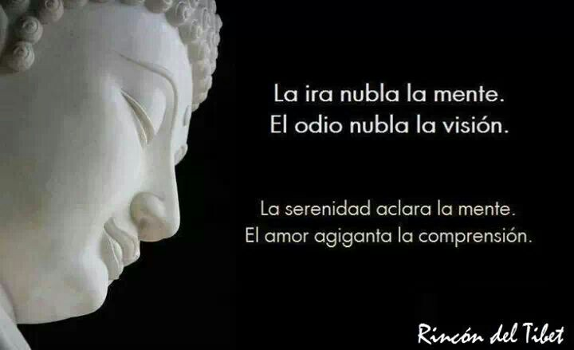
La autorregulación emocional
La regulación emocional significa dar una respuesta apropiada a las emociones que experimentamos.
Son componentes importantes de la habilidad de autorregulación, la tolerancia a la frustración, el manejo de la ira, la capacidad para retrasar gratificaciones, las habilidades de afrontamiento en situaciones de riesgo, el desarrollo de la empatía, etc.

Slide 24

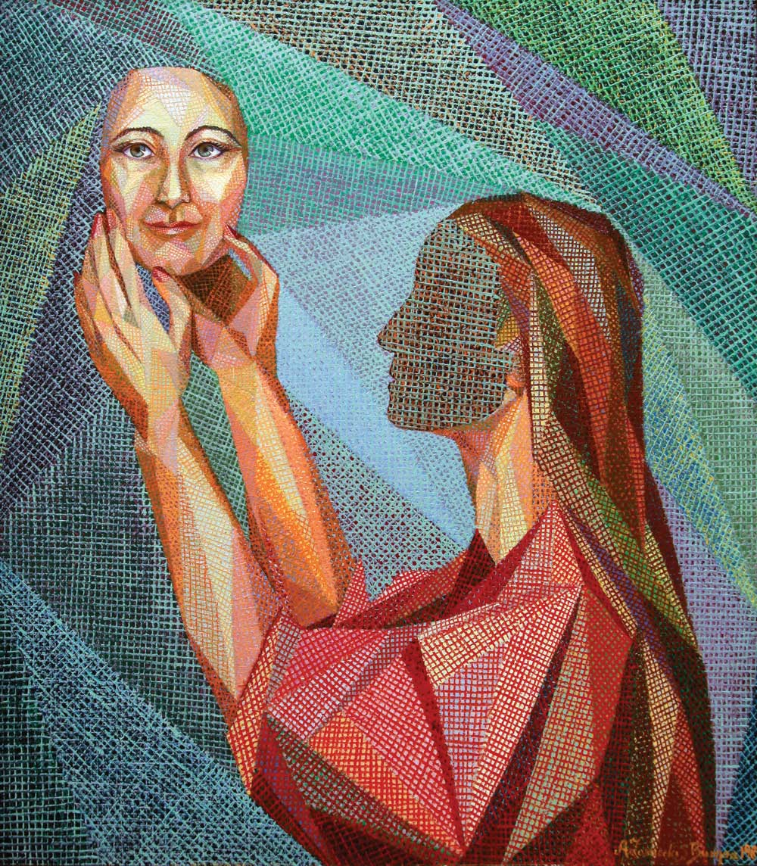


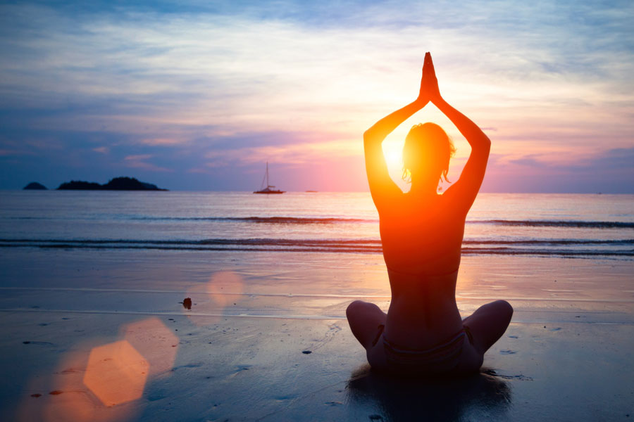


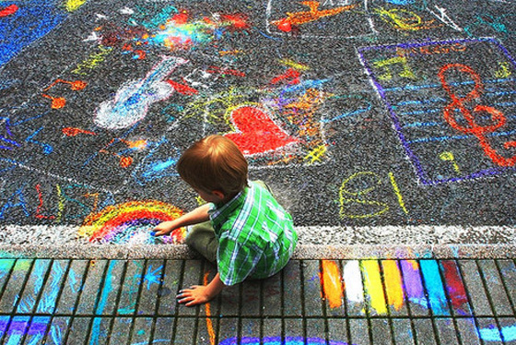
Estrategias para la autorregulación emocional
Algunas Técnicas son:
Diálogo interno
Introspección
Meditación
Control del estrés (relajación y respiración)
Autoafirmaciones positivas
Asertividad
Imaginación emotiva
Reestructuración cognitiva

Slide 25
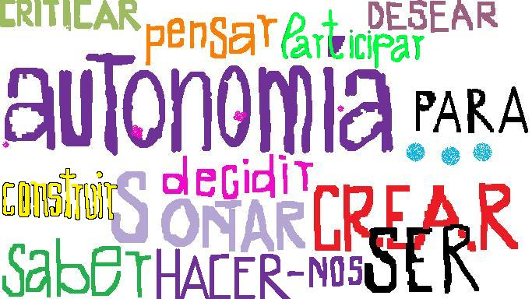
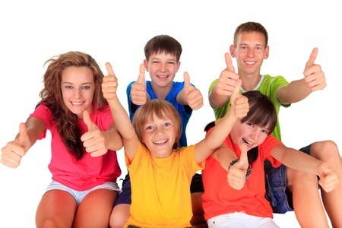
La autonomía emocional es la capacidad de no verse seriamente afectado por los estímulos del entorno.
Se trata de tener sensibilidad con invulnerabilidad. Esto requiere de una sana autoestima, autoconfianza, percepción de autoeficacia, automotivación y responsabilidad.
La autonomía emocional es un equilibrio entre la dependencia emocional y la desvinculación.

Slide 26
Sin embargo, en nuestra comunicación con los demás, podemos reaccionar de tres formas:
ASERTIVOS
PASIVOS
AGRESIVOS

Slide 27
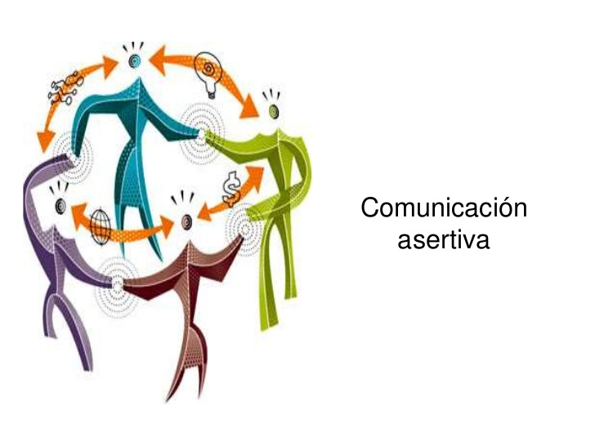

Reacciones ante mis sentimientos
Reacción asertiva - activa
Decimos lo que pensamos y cómo nos sentimos
No humillamos, desagradamos, manipulamos o fastidiamos a los demás
Tenemos en cuenta los derechos de los demás
No siempre evitamos los conflictos, pero sí el máximo número de veces
Empleamos frases como: “Pienso que...”, “Siento...”, “Quiero...”, “Hagamos...”, “¿Cómo podemos resolver esto?”, “¿Qué piensas”, “¿Qué te parece?”,...
Hablamos con fluidez y control, seguros, relajados, con postura recta y manos visibles, utilizamos gestos firmes sin vacilaciones, miramos a los ojos

Slide 28
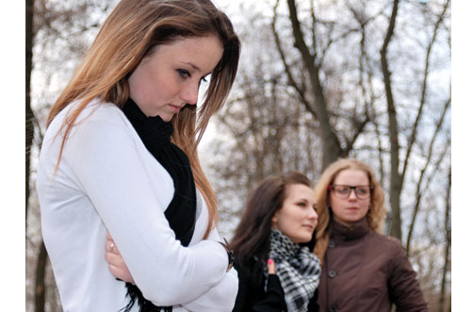
Dejamos que los demás violen nuestros derechos
Evitamos la mirada del que nos habla
Apenas se nos oye cuando hablamos
No respetamos nuestras propias necesidades
Nuestro objetivo es evitar conflictos a toda costa
Empleamos frases como: “Quizá tengas razón”, “Supongo que será así”, “Bueno, realmente no es importante”, “Me pregunto si podríamos...”, “Te importaría mucho...”, “No crees que...”, “Entonces, no te molestes”,...
No expresamos eficazmente nuestros sentimientos y pensamientos
Reacción pasiva

Slide 29

Reacción agresiva
Ofendemos verbalmente (humillamos, amenazamos, insultamos,...)
Mostramos desprecio por la opinión de los demás
Estamos groseros, rencorosos o maliciosos
Hacemos gestos hostiles o amenazantes
Empleamos frases como: “Esto es lo que pienso, eres estúpido por pensar de otra forma”, “Esto es lo que yo quiero, lo que tu quieres no es importante”, “Esto es lo que yo siento, tus sentimientos no cuentan”, “Harías mejor en...”, “Ándate con cuidado...”, “Debes estar bromeando...”, “Si no lo haces...”, “Deberías...”

Slide 30
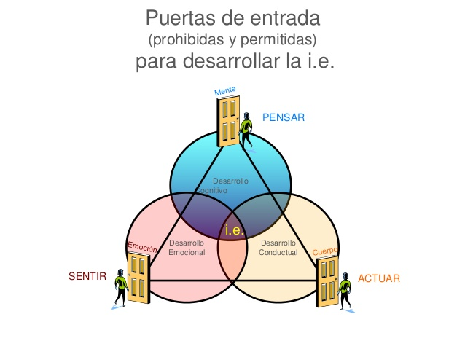
Alinear mi pensar, sentir y actuar
Congruencia.- alineación entre lo que pienso, siento y hago.
Autenticidad.- lo que estoy siendo al relacionarme con los otros.
Coherencia.- en relación al contexto donde me desarrollo.

Slide 31
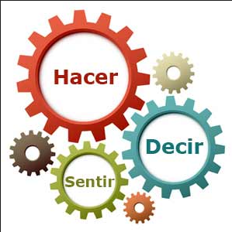
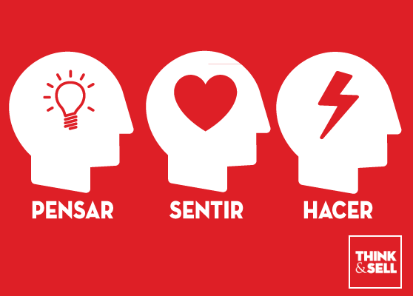
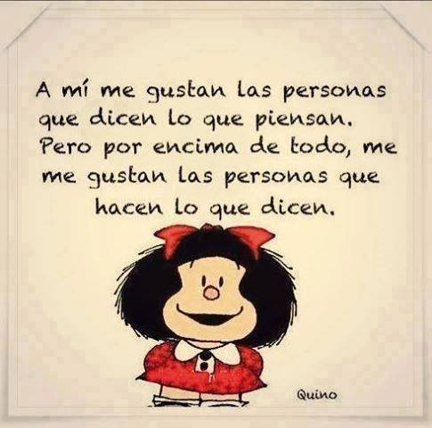

Coherencia entre sentir, pensar y hacer
Este es el principio fundamental de la Inteligencia Emocional, la cual nos indica que debemos ser conscientes de lo que sentimos y decidir qué pensar para que nuestra acción sea la adecuada.

Slide 32
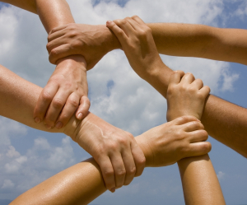



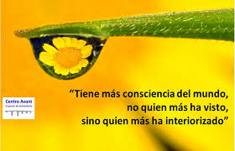
Componentes de la coherencia
Para actuar con coherencia es necesario, combinar los siguientes componentes que nos facilitan el proceso:
Compromiso
Honestidad
Sinceridad
Respeto
Consciencia

Slide 33

¿Cómo lograr coherencia?
Para lograr ser coherentes, es importante que consideremos la coherencia como un valor que rija nuestro comportamiento.
Para lograr la coherencia es necesario no sólo para desarrollar eficazmente el resto de las competencias emocionales, sino también para lograr nuestra autorrealización.

Slide 34
BIBLIOGRAFÍA
Goleman, Daniel. (2003). La inteligencia emocional: por qué es más importante que el cociente intelectual. México. Vergara.
Jungham, Frida. (2001). Mente y emoción en tu trabajo: Inteligencia emocional: Liderazgo. México: Leo S.A.
Matthews, Andrew. (1999). Sigue los dictados de tu corazón: Encuentra sentido a tu vida y tu trabajo. España. Oniro S.A.
Repetto. E. (2009). Formación en competencias socioemocionales. España. La Muralla.
Riveroll, Ma. del Refugio. (2000). Pensar con el corazón. México: Diana.
HEMEROGRAFÍA
Bisquerra Alzina, Rafael. (2003). Revista de investigación educativa. vol. 21 núm.1 págs. 7-43.

Slide 35
MESOGRAFÍA
http://www.preparadosparaaprender.com/desarrollo_personal_y_emociones.php
http://www.preparadosparaaprender.com/desarrollo_personal.php
http://www.sebascelis.com/desarrollo-emocional/
https://sites.google.com/site/desarrollohumanosepunadm/contenido/233-autocontrol-y-autoestima
http://www.centropsicologicobienestar.com/componentesdelasemociones.htm
http://www.msssi.gob.es/ciudadanos/proteccionSalud/adolescencia/docs/Ado6_1.pdf
http://www.colegiofranciscopalau.cl/archivos/biblioteca/archivo_65/archivo_65_emociones.pdf

Slide 36
http://www.adide.org/revista/images/stories/pdf_16/ase16_mono04.pdf
http://www.agama-consulting.com/pt/wp-content/uploads/La_coherencia_clave_de_las_competencias_emocionales.pdf
Nota: El contenido de este material es únicamente con fines educativos
y se reconoce que pertenece a sus autores legales y/o intelectuales.
Las imágenes de este material fueron tomadas de Google.

